Slide 1

DocMotors
Integrantes
Alejandro Espinoza
German Cortez
Gestión inteligente de cotizaciones, supervisión y clientes
para talleres mecánicos automotrices
Ingeniería Informática — Sede Viña del Mar

Slide 2
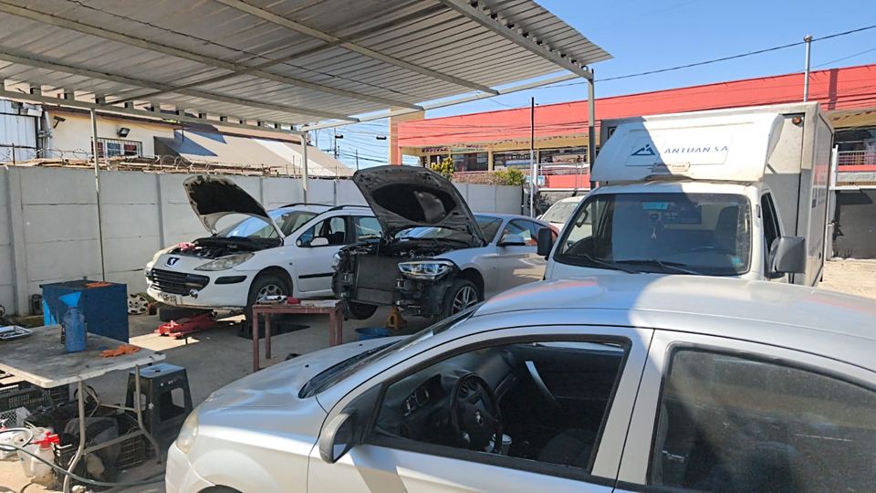



CONTEXTO DEL PROYECTO
Origen y Lugar
El proyecto nace de un problema real detectado en un taller mecánico automotriz, y busca convertirse en la herramienta de gestión diaria de su equipo de trabajo.
Ubicación
Naturaleza del proyecto
Usuarios directos
El taller está ubicado en Quilpué, Valparaíso, un sector concurrido y rodeado de comercio, con alta afluencia de clientes.
Proyecto nuevo, motivado por la necesidad de reemplazar la gestión manual del negocio por una plataforma semiautomatizada.
Los trabajadores y el dueño del taller, quienes hoy concentran la cotización, supervisión y seguimiento de cada cliente.
Taller mecánico — Quilpué, Valparaíso

Slide 3






OBJETIVOS DEL PROYECTO
Objetivo General y Específicos
Objetivo General
Desarrollar una plataforma de gestión semiautomatizada para el taller mecánico automotriz que optimice los procesos de cotización, supervisión y seguimiento de clientes mediante la incorporación de agentes IA.
1. Levantar requisitos
2. Analizar el flujo actual
3. Diseñar arquitectura
Mediante visitas y entrevistas al taller.
De trabajo y gestión para identificar el problema real.
Del sistema y el modelo de datos.
4. Implementar agente IA
5. Construir MVP
6. Validar el sistema
Que apoye la gestión comercial.
Que integre todos los módulos.
Su funcionamiento con los usuarios del taller.

Slide 4



DIAGNÓSTICO
Contexto y Usuarios
Los procesos manuales y la falta de una plataforma centralizada generan ineficiencias en la gestión diaria del taller. DocMotors busca cerrar esa brecha optimizando la cotización, supervisión y seguimiento de clientes.
Problemática actual
La gestión del taller depende de una persona fija que coordina cotizaciones, supervisión y seguimiento de forma manual, sin un sistema que centralice la información.
Audiencia objetivo
Trabajadores y dueño del taller mecánico de Quilpué, quienes usarán la plataforma en su operación diaria.
Experiencia actual
Los procesos de cotización y seguimiento de clientes se llevan de forma manual, dificultando supervisar en tiempo real el estado de cada vehículo.

Slide 5



COMPONENTE INTELIGENTE
Módulo del Agente de IA
El agente de IA apoya la gestión comercial del taller, integrado directamente al flujo de cotización y seguimiento de clientes definido en la plataforma.
Rol del agente
Entradas de datos
Asistir en la generación de cotizaciones y en la comunicación con clientes, apoyando la gestión comercial del negocio.
Información de clientes, vehículos, historial de servicios y fase actual de cada caso, almacenada en la base de datos del sistema.
Proceso
Valor agregado
El agente interpreta la solicitud, consulta el estado del negocio y entrega respuestas o cotizaciones sugeridas según reglas y datos reales del taller.
Reduce la dependencia de una persona fija en la gestión, liberando tiempo del dueño y agilizando la atención al cliente.

Slide 6




PROPUESTA TÉCNICA
Arquitectura del Sistema
Propuesta preliminar de arquitectura, a validar según el presupuesto y las herramientas de IA disponibles con nivel gratuito.
React — Interfaz web para trabajadores del taller
Backend API
PostgreSQL
React App
Cotización, fases y clientes
Base de datos
Backend API — Lógica de cotización, supervisión y fases
Frontend web
Agente IA
API LLM
PostgreSQL — Clientes, vehículos y estado de cada caso
Gestión comercial
Modelo de lenguaje
Agente IA — Conectado a una API de modelo de lenguaje
Flujo de datos entre módulos

Slide 7

CÓMO TRABAJAREMOS
Metodología de Desarrollo
Se utilizará la metodología Scrum, complementada con técnicas de ingeniería de requisitos en la fase inicial de levantamiento de información en el taller.
1
2
3
4
Levantamiento de requisitos
Análisis y diseño
Desarrollo iterativo
Pruebas y entrega del MVP
Visitas y entrevistas al taller para observar el flujo de trabajo y los métodos de gestión actuales.
Definición del modelo de datos, arquitectura del sistema y lógica del agente de IA.
Sprints de 2 a 3 semanas con entregables, validando avances con los usuarios del taller.
Validación técnica y de usuario, con entrega de un producto mínimo viable documentado.

Slide 8



EQUIPO DE TRABAJO
Organización del Equipo
Equipo de 2 integrantes con roles complementarios, coordinados de forma conjunta en la relación con el taller y en las decisiones del proyecto.
Alejandro Espinoza
German Cortez
Líder de proyecto · Backend y Agentes IA
Frontend · Análisis de Datos
Coordinación general, levantamiento de requisitos, diseño e implementación del agente de IA y la lógica de negocio del sistema.
Diseño de la interfaz para los trabajadores del taller y análisis de datos para la gestión y reportes del negocio.
Ambos integrantes participan de forma conjunta en las visitas al taller, la comunicación con los usuarios finales, las pruebas del sistema y la documentación del proyecto.

Slide 9


PLANIFICACIÓN
Cronograma y Carta Gantt
Distribución de las 10 actividades del plan de trabajo (18 semanas) en las tres fases de la asignatura de Portafolio de Título.
Fase 1 · S1 – S4
Fase 2 · S5 – S14
Fase 3 · S15 – S18
Formulación
Desarrollo
Cierre
Visita al taller, entrevistas, análisis del flujo de trabajo, diseño de arquitectura y del agente IA.
Sprint 1 cotización, Sprint 2 supervisión y fases del cliente, Sprint 3 integración del agente IA.
Pruebas técnicas y de usuario, documentación y entrega final del MVP.
Visita al taller mecánico
Entrevistas y levantamiento de requisitos
Análisis del flujo de trabajo
Diseño de arquitectura y modelo de datos
Diseño de agentes de IA
Sprint 1 – Módulo de cotización
Sprint 2 – Supervisión y fases del cliente
Sprint 3 – Integración de agentes IA
Pruebas técnicas y de usuario
Documentación y cierre del proyecto

Slide 10

DOCMOTORS
Preguntas y
Repositorio
Repositorio
github.com/alebasti/ProyectoDocMotors
(Actualiza este enlace con tu repositorio real)
¡Gracias! Estamos listos para responder sus preguntas.

